Slide 1
Blikanie a Chvenie
Blikanie a chvenie označujú poruchy obrazu medzi dvoma poľami tvoriacimi obraz. Postihujú aj film aj TV.
Ak je obnovovacia rýchlosť príliš nízka zrak si nedokáže zachovať ilúziu pohybu.
Blikanie je spôsobené:
  Pomalým obnovovaním obrazovej informácie
  Obnovovacou rýchlosťou zobrazovacieho zariadenia
  Dosvit luminoforu vs. pohybový efekt
Chvenie je spôsobované alliasingom medzi vzorkovacou rýchlosťou , zobrazovacou rýchlosťou a pohybom na scéne.

Slide 2
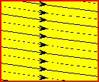
Prekladanie
Na zníženie vnímania blikania
TV obrazu(25 Hz) je použitá
metóda zvaná prekladanie.
Prekladanie rozdelí každú snímku na dve polsnímky; jedna pozostáva z párnych riadkov snímkya druhá z nepárnych riadkov.
Prekladanie je využité aj na zníženie šírky pásma obrazu. Je to vlastne istá forma kompresie.

Slide 3
Prekladaný vs. Postupný rozklad
Prekladané zobrazovanie – riadky:
1,3,5,7,9,11,13...............623,625 /polsnímka 1
2,4,6,8,10,12,14.............622,624 /polsnímka 2
Pretože polsnímky sú zaznamenávane v rôznych časoch vedie to k chveniu obrazu
Progresívne zobrazovanie – všetky riadky obsahujú ten istý obraz
1,2,3,4,5,6,7,8................623,624,625 /snímka
Žiadne chvenie
Dvojnásobná informačná rýchlosť
Notes:
Súčasné prekladacie systémy používajú 2 prekladané polia riadkov vytvárajúcich obraz. Rozdiely medzi časovým vzorkovaním dvoch polí vedie k zefektívneniu čo sa týka rušenia, chvenia a pohyblivých obrázkov.
S postupným snímaním susedných riadkov pochádzajúcich zo susedných časových momentov sa tak vyhýbajú týmto efektom.

Slide 4
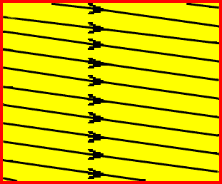
Postupný rozklad
Zjednodušená interpolácia a
filtrovanie obrazov
Dovoľuje spracovávaním
kompletných obrazov
kompresii MPEG-2
pracovať efektívnejšie
Priame spracovanie postupne snímaných zdrojov
24 snímok/sekunda môže byť poskytnuté
pre progresívne formy filmu
Podporuje konverzie videa s rôznym:
  Počtom snímaných riadkov
  Počtom vzoriek na riadok
  Časovým vzorkovaním (i.e., obrazová rýchlosť)
Vyžadované postupné dvojité základné dáta

Slide 5
Pridanie farby do ČB obrazu
Prvé TV signály boli len jasové
V roku 1975 bol pridaný farebný systém PAL
Farebný „burst“ (9-11 periód nemodulovanej farbonosnej) na zadnej časti zatemňov. impulzu
a IQ modulácia informácií o farbe

Slide 6
z
University of Canberra
Advanced Communications Topics
TERAZ LEN O FARBÁCH
z originálu autora Neila Pickforda (aj)
Notes:
1

Slide 7
Rovnice farby pre PAL
pre BW stačil prenos jasu (Y)
Farebný obraz má červené(R), zelené(G) a modré(B) komponenty
Vždy prenášame Y signál
Pre ponechanie kompatibility s monochromatickými prístrojmi používame Y, U & V reprezentujúce plne farebný obraz
Y = 0.299 R + 0.587 G + 0.114 B
U = 0.564 (B - Y)
V = 0.713 (R - Y)
Farebné
rozdielové
signály

Slide 8
informácia o jase sa prenášala v každom riadku
informácia o rozdielových zložkách striedavo o (R-Y) a o (B-Y)
→ hovorí sa o 4:2:2 „kódovaní“

Slide 9
Svetové TV štandardy
(rôzne farebné štandardy a s tým súvisiace TV normy)
NTSC
PAL
SECAM
PAL/SECAM
Neznáme
Unknown
Austrália používa PAL

Slide 10
Komponent Video
Video rozložené na osobitné Y U V komponenty
700 mV
Y
U
V
350 mV
0 mV
-300 mV

Slide 11
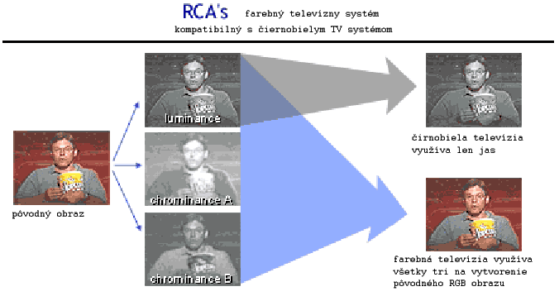
Kompatibilita farebného systému s čierno-bielym
Y
Y
V
R
G
B
U

Slide 12
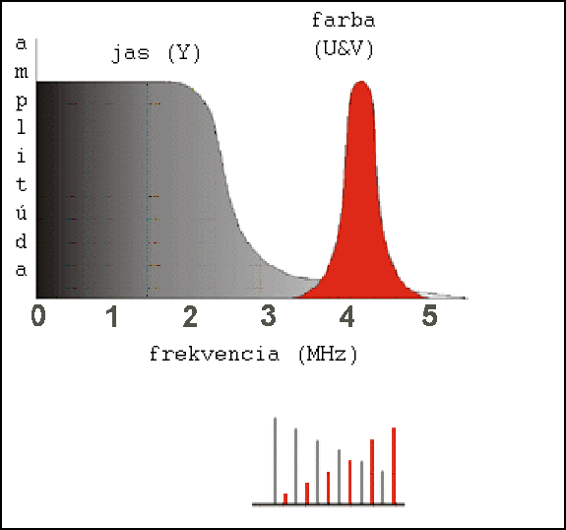
Obrazové spektrum po pridaní farby = jasové + chrominančné
Príklad- norma PAL:
Nosná frekvencia farby je 4.43361875 MHz
Spektrum jasu a farby sú navzájom preložené
účinnejšie využitie spektra

Slide 13
Obr.: ako mohlo vyzerať spektrum s 2 analógovými TV kanálmi
8 MHz(D), 7 MHz(B)
Nosná frekvencia
obrazu
Zvukové pásma
(stereo)
PAL
Farebný kanál okolo nosnej farby
TELEVÍZNY KANÁL n
TELEVÍZNY KANÁL n+1
(analógová TV – pôvod rozdelenia TV spektra)

Slide 14
Odlišné šírky TV kanálov vo svete
  USA / Japonsko 6 MHz
  Austrália 7 MHz
  Európa 8 MHz
Vplyvy :- ladenie, filtrácia, rušenie & výkon systému
28
29
30
31
32
33
34
35
28
29
30
31
32
33
34
35
28
29
30
31
32
33
34
35
Notes:
Prečo by malo záležať na odstupe kanálov?
To znamená, že potrebujeme pre nás špeciálny odlišný 7 MHz kaná.l Diagram ukazuje 6, 7 a 8 MHz kanálové odstupy v UHF začínajúce na kanále 28. Môžeme vidieť, že keď sa dostávame ku kanálu 35 sme mimo kanála. Ak nič iné, tak to znamená, že digitálny TV prijímač pre Austráliu bude potrebovať flexibilný ladiaci systém ktorý poskytuje 7 MHz odstupy namiesto 6 alebo 8 MHz. To by znamenalo výmenu softveru.

Slide 15
Rozdelenie pozem.TV pásiem
Normy CCIR-D,K,B,G (Európa)
VHF pásmo I kanály 1,2: 48,5- 66 MHz (D)
VHF pásmo II – už sa nepoužíva pre TV
kábelové pásmo- S-kanály, 110-170 MHz (B)
VHF pásmo III kan. 6-12, 174 - 230 MHz (D)
kábelové pásma Superband (230-290MHz) a Hyperband (302-470MHz) (G)
UHF pásmo IV, kan. 21-34, 470 - 582 MHz (G,K)
UHF pásmo V , kan.35-69, 582 – 862 MHz (G,K)

Slide 16
Vysielaná šírka pásma - VHF
6 MHz
7 MHz
8 MHz
Neznáme
Not in Use
Austrália je jedna z mála krajín s 7 MHz VHF TV

Slide 17
Vysielaná šírka pásma - UHF
6 MHz
7 MHz
8 MHz
Nepoužité
Not in Use
Jedine Austrália používa 7 MHz na UHF

Slide 18
Skratky a označovanie
vysvetl.: ďalej

Slide 19
Vysvetlivky 1:
4f_{SC}= 4-násobok subnosnej farby = vzorkovacia frekvencia, kvôli jednoduchšiemu spracovaniu kompozit. signálu
601_{Y’} , 709_{Y’} - rôzne spôsoby definície jasu Y’ podľa rôznych diferencovaných doporučení ITU (ITU Rec.601, ITU Rec.709)
R’,G’,B’ – nelineárne zložky (po úprave gama-korekciou)
P_{B},P_{R)}- označenie pre rozdielové (chrominančné signály) B’-Y’, R’-Y’ v analógovom videosignáli
C_{B},C_{R} – rozdielové signály v digitálnom videu
S-video –(kniha str.107) - interfejs aj kábel – jas a farebná modulácia sa prenášajú zvlášť (2 cesty)
4 : 2 : 2 – pozri ďalej

Slide 20
Vysvetlivky 2:

Slide 21
Odstup kanálov
Obsadenie TV kanálov analógovým signálom (v spoločnom kábelovom rozvode) - s medzerami – zamedzenie vzáj. rušenia
Digitálna TV môže využívať tieto medzery, a nemá problém obsadzovať aj navzájom susedné kanály na rozdiel od analógovej
Ch 6
Ch 7
Ch 8
Ch 9
Ch 9A
Taboo
Taboo
Taboo
Televízne spektrum VHF
Notes:
Už skôr som hovoril o jestvujúcich problémoch s odstupom kanálov a zakázanými kanálmi. Analógová TV sa nemôže kryť s inou analógovou službou v susednom kanále bez objavenia nejakého rušenia. Nejaká analógová služba v hore uvedenom kanále 8 by rušila kanál 7 a 9 v tej istej oblasti. Digitálna TV bola navrhnutá na využitie týchto kanálov uprostred bez narušenia analógových služieb.

Slide 22
Príklad-dig. kanály vložené do tzv. „zakázaných“ kanálov
Londýn: UHF Kanály analógové a digitálne – osciloskopické zobrazenie:
Analógový
Digitálny
UHF Kanál
Photograph by courtesy and © BBC R&D
Notes:
38
Ako už bolo povedané, každé IRD obsahuje zložky, ktoré sú zodpovedné za dekodóvanie, delenie toku dát a demoduláciu signálov a zložky, ktoré sú zodpovedné za dekodóvanie signálov.
Technológia NDS dáva povolenia niekoľkým výrobcom hardwaru. Túto licenciu zahrňujú Thomson, Sony, Hughes, Sanyo, Samsung a Panasonic pre podmienený prístup, a Pace a Mitsubishi pre digitálnu IRD technológiu NDS. Integráciou ziskavajú poplatky a pokračujúce honoráre za toto registračné rozhodnutie. Jadro operačného softwaru a elektronický program vedený softawarom sú novými ponukami, transportovené k StarTV, NetSat a Innova počiatočnému majiteľovi licencie – Pace.

Slide 23
SDTV
EDTV
HDTV

Slide 24
Opakovanie: pôvodné – Standard Definition Television SDTV
Pôvodný a ešte stále existujúci televízny zobrazovací systém
4:3 obrazový pomer strán, prekladaný snímok
Austrália/Európa
  625 riadkov - 720 bodov/r. x 576 zobrazených riadkov
  50 polsnímok/sek, 25 snímok/sek
USA/Japonsko
  525 riadkov - 704 bodov x 480 zobrazených riadkov
  60 rámčekov/sek 30 obrázkov/sek
Notes:
SDTV - The television system we have at the moment

Slide 25
Novšie: Enhanced Definition Television
EDTV
Prechodný krok k HDTV
Dvojitá skenovacia rýchlosť – znižuje blikanie
Dvojnásobok riadkov na obrázok - prepočítané
Spracovanie obrazu – zrušenie duchov
Širší pomer strán - 16:9
Multikanálový
zvuk
Notes:
Next Step up towards HDTV
Line doubling is done by interpolating the lines inbetween the transmitted lines.
Ghost Cancelling was one of the last advances in analog television technology to be incorporated in Australia

Slide 26
Súčasnosť: High Definition Television - HDTV
Nie je konkrétne definované – viac systémov
Systém s vyšším obrazovým rozlíšením
Viac ako 1000 riadkové rozlíšenie
Obraz s nižším skreslením
Väčší obraz pre lepší rozhľad
Širší pomer strán pre využitie periférneho videnia
Progresívny namiesto prekladaného obrazu
najprv analógový, teraz digitálny štandard
Notes:
HDTV
Many people are talking about it but it is not exactly defined.
Wider aspect ratio so it starts to engrosse your peripheral vision, unlike normal TV which primarily occupies the central vision.

Slide 27
Význam niektorých skratiek a symbolov
vysvetl.: ďalej

Slide 28
Vysvetlivky 1:
4fSc= 4-násobok subnosnej farby = vzorkovacia frekvencia, kvôli jednoduchšiemu spracovaniu kompozit. signálu
601_{Y’} , 709_{Y’} - rôzne spôsoby definície jasu Y’ podľa rôznych diferencovaných doporučení ITU (ITU Rec.601, ITU Rec.709)
R’,G’,B’ – nelineárne zložky (po úprave gama-korekciou)
P_{B},P_{R)}- označenie pre rozdielové (chrominančné signály) B’-Y’, R’-Y’ v analóg videosignáli
C_{B},C_{R} – rozdielové sig. v digitálnom videu
S-video –(kniha str.107) - interfejs aj kábel – jas a farebná modulácia sa prenášajú zvlášť (2 cesty)
4 : 2 : 2 – pozri ďalej

